Slide 1
Pedagogická praxe v mimoškolních aktivitách na ZŠ
Atletický kroužek Tereza Husáková, 1.ročník – pedagogika pro 1.stupeň ZŠ

Slide 2
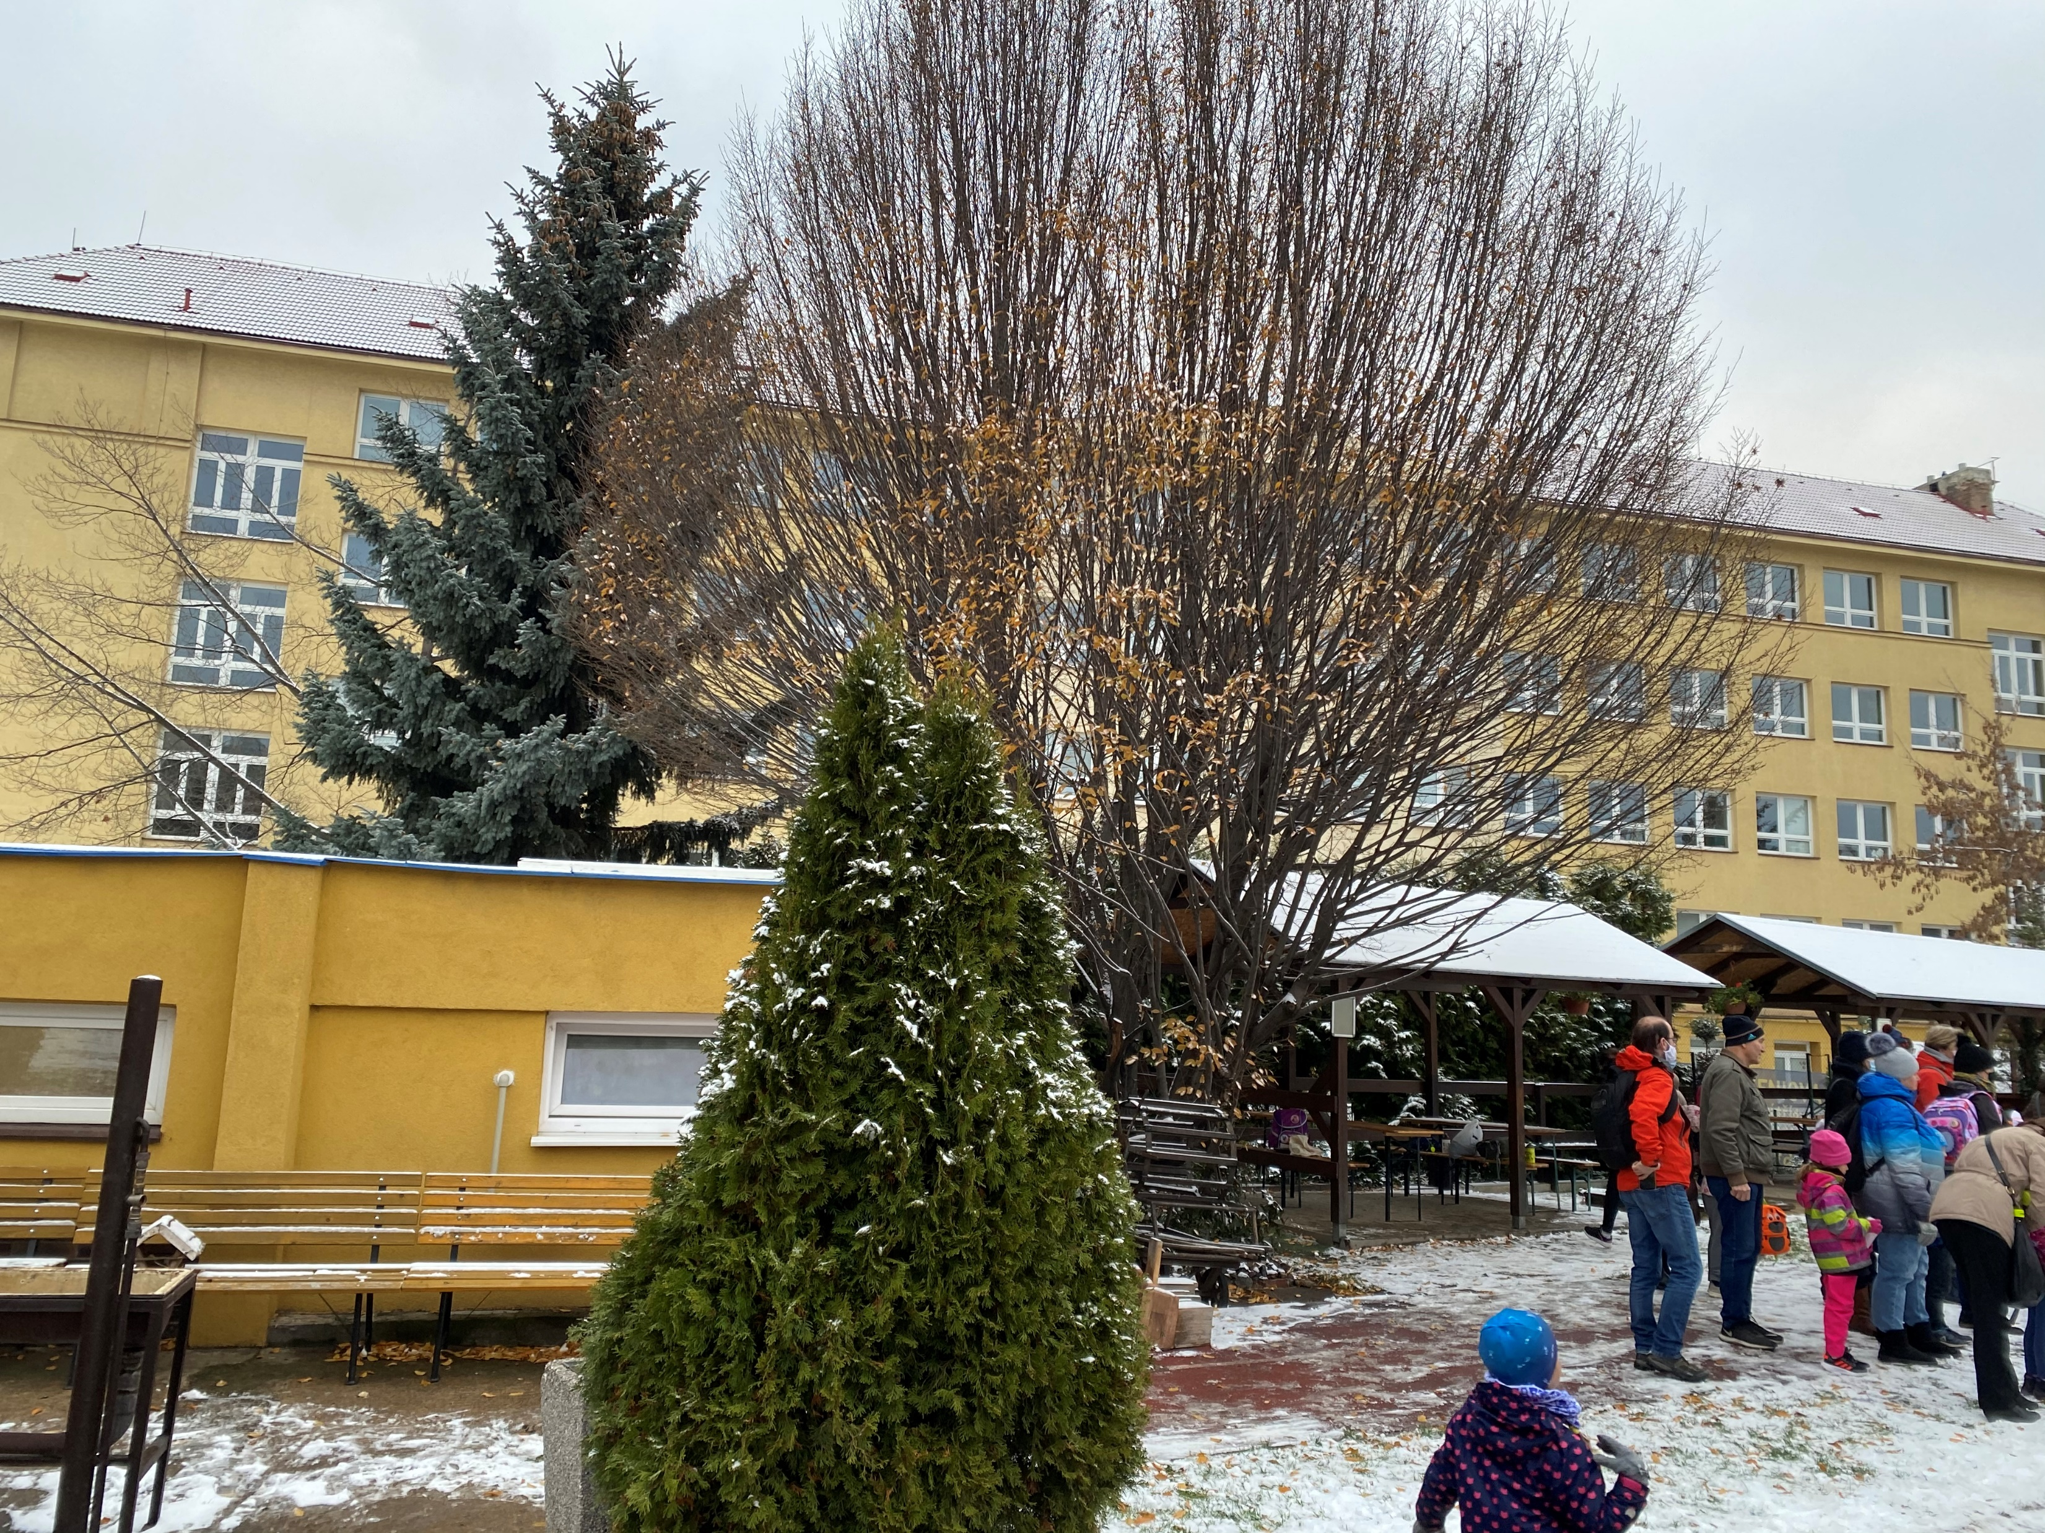
Prostory

Slide 3
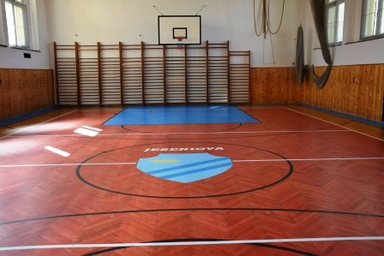
Prostory

Slide 4
Základní informace o klubu
Sportovní škola ZŠ Jeseniova
Od 6. třídy – jedna sportovní třída (plní talentové zkoušky)
V létě – 4 příměstské tábory
- 2 tábory atletické

Slide 5
Pomůcky
Švihadla, překážky, tenisáky, raketky, míče, víčka, obrázky, domino, žebřík, hranolky, …

Slide 6
Průběh tréninku
Zábavný klus
Rozcvičení
Hra
Hlavní část tréninku
Hra a zklidnění na závěr

Slide 7
Výuka v období koronaviru
2 fáze:
1. děti rozdělené do malých skupinek po 5 dětech + 1 trenér
2. děti dostávali natočená videa, napsané aktivity, podle kterých mohli trénovat - také jsme pro ně připravovali soutěže – natočili nám aktivitu a poslali zpátky

Slide 8
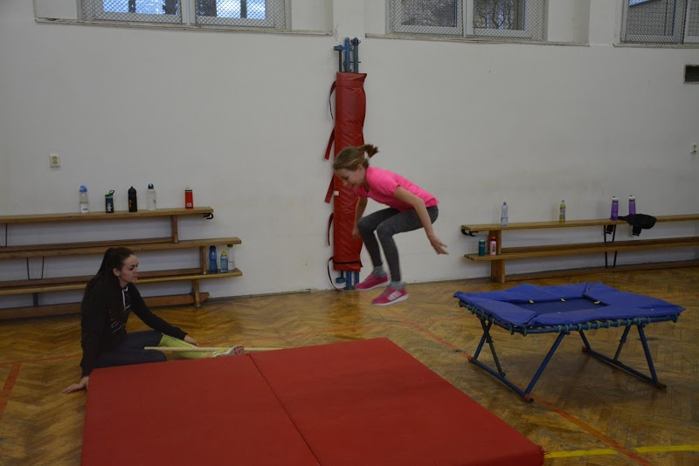
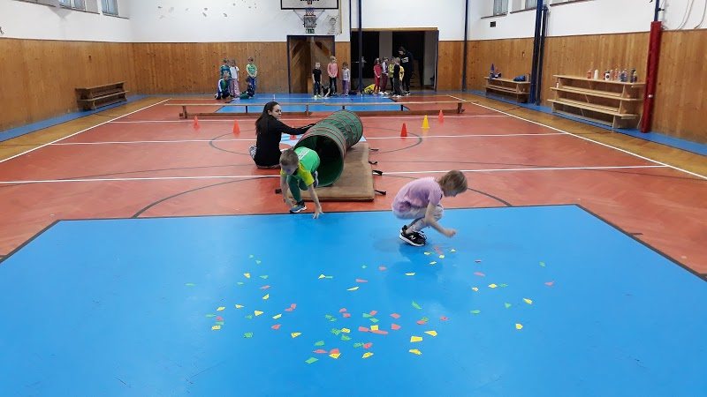
Naše děti

Slide 9
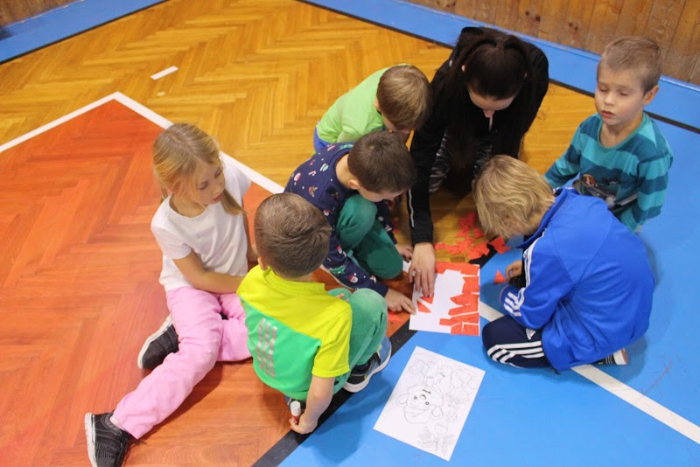
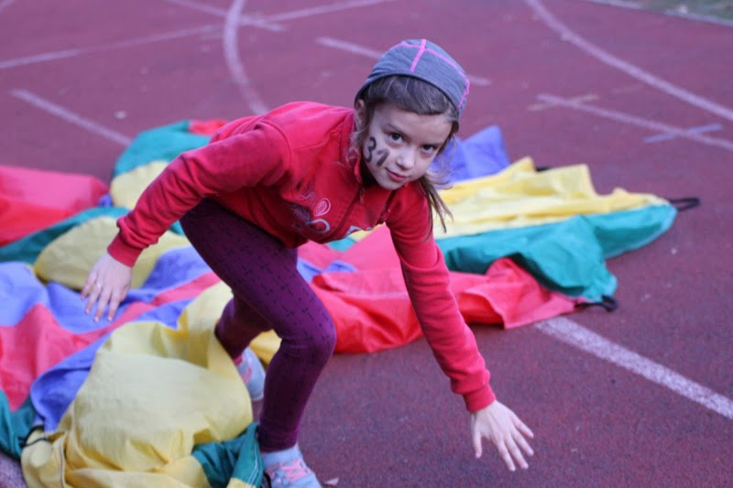
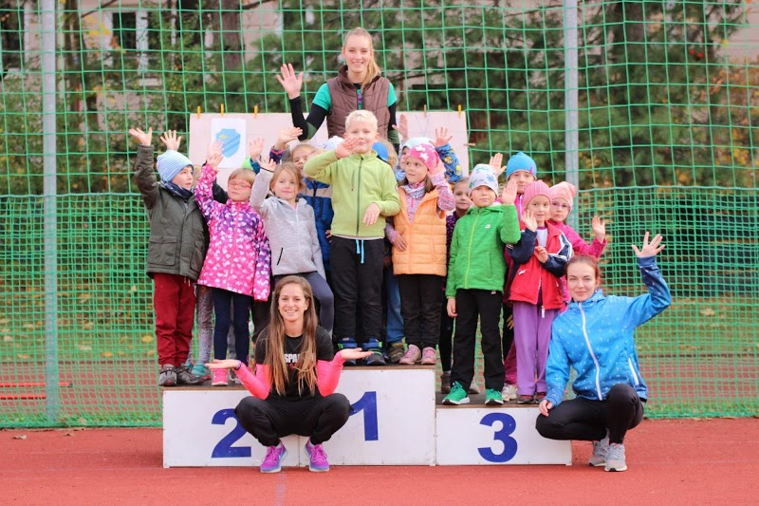
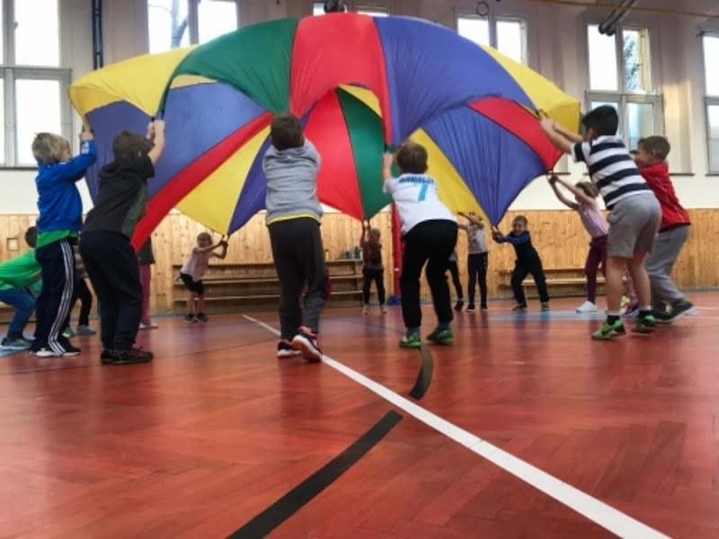
Naše děti

Slide 10
Zdroje
Použité vlastní fotografie a vlastní text
https://www.facebook.com/skjeseniova

Slide 11
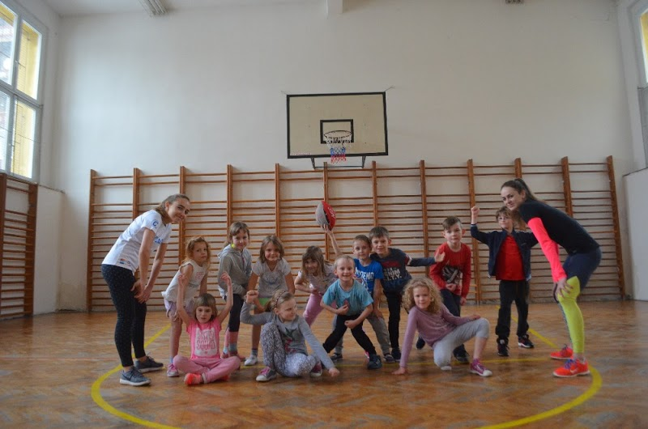
Děkuji za pozornost
A krásný zbytek dne!!!
Tereza Husáková, 1.ročník Učitelství pro 1.stupeň ZŠ

